Slide 1
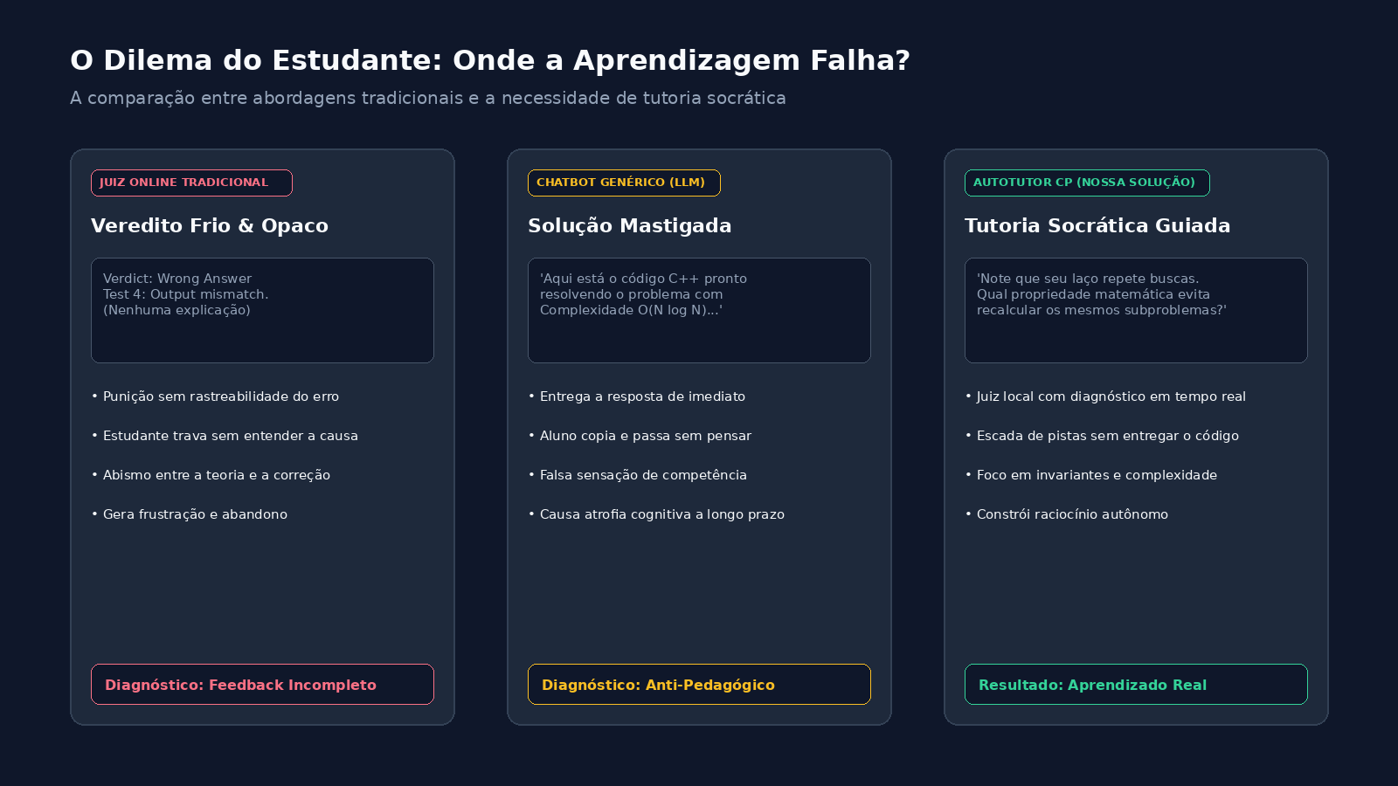
SLIDE 1 • O GANCHO & O PROBLEMA • TEMPO: 00:00 - 00:40 (40s)
O Abismo na Programação Competitiva: Por que Alunos Travam?
Juízes punem sem explicar a causa raiz; IAs genéricas entregam o código pronto e atrofiam o aprendizado.
Notes:
=== SCRIPT FALADO DO SLIDE 1 (00:00 - 00:40 (40s)) ===
[00:00 - 00:40 | O PROBLEMA]
"Boa tarde à banca avaliadora. Todo estudante de Ciência da Computação conhece essa dor: você compreende a teoria em aula, abre o juiz online e recebe um seco: 'Wrong Answer no Teste 4'. O juiz diz O QUE está errado, mas nunca o PORQUÊ.
Do outro lado, quando o aluno pede ajuda a uma IA genérica, ela cospe o código pronto. Isso destrói o processo pedagógico: o aluno copia, passa o teste, mas não desenvolve musculatura algorítmica.
Foi para resolver esse abismo que criamos o AutoTutor CP: uma plataforma que integra juiz de execução real em C++ com tutoria socrática guiada por fundamentos científicos da literatura."
AÇÃO DE PALCO: Olhar seguro para a banca, braços abertos ao falar do 'abismo', apontar para a comparação entre o juiz punitivo e a cola da IA genérica.

Slide 2
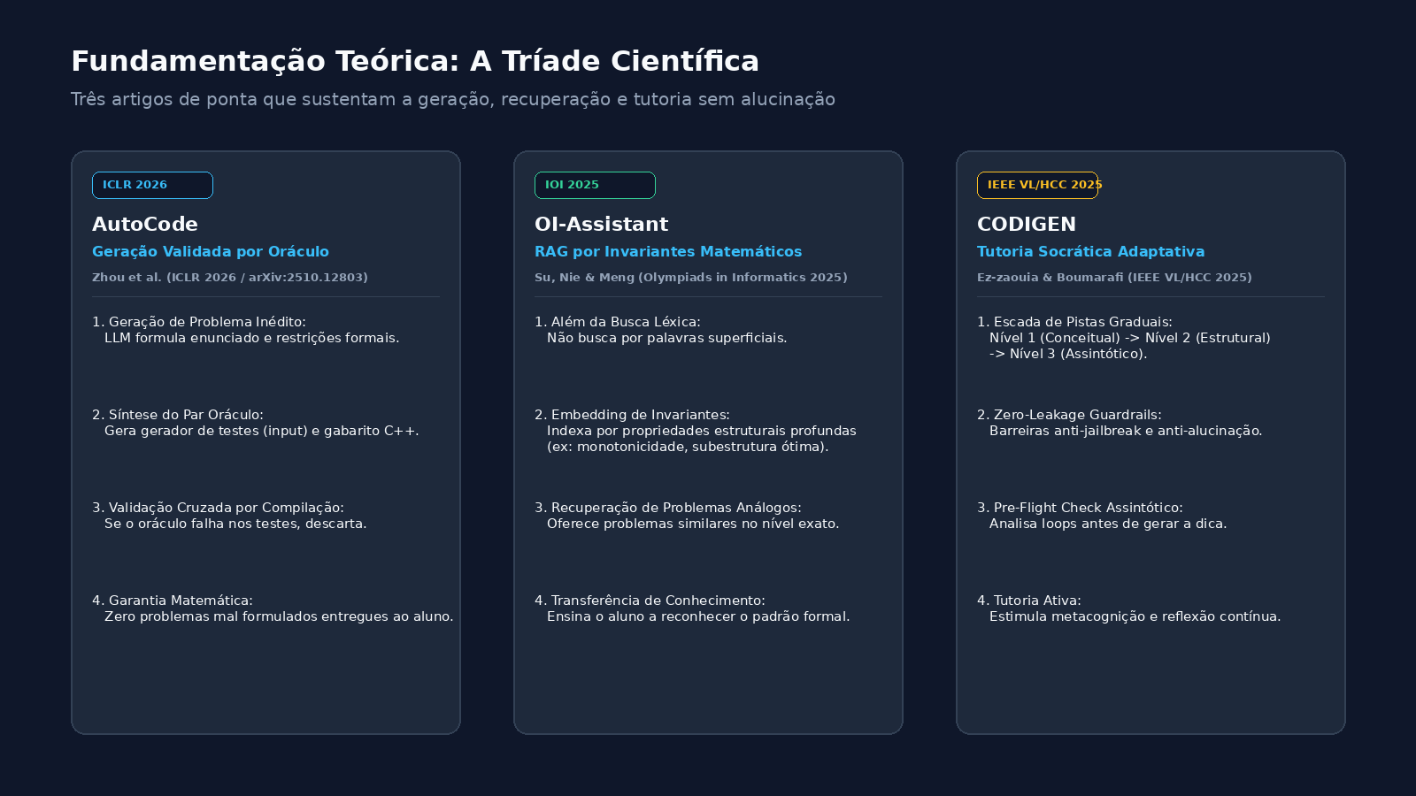
SLIDE 2 • FUNDAMENTAÇÃO CIENTÍFICA • TEMPO: 00:40 - 01:20 (40s)
A Tríade de Pesquisa: Ciência por Trás da Solução
Três pilares da literatura acadêmica que fundamentam geração, recuperação e tutoria sem alucinação.
Notes:
=== SCRIPT FALADO DO SLIDE 2 (00:40 - 01:20 (40s)) ===
[00:40 - 01:20 | FUNDAMENTOS CIENTÍFICOS]
"O AutoTutor CP não é um simples invólucro de API comercial. Ele é fundamentado em três publicações de ponta da literatura:
Primeiro, AutoCode (ICLR 2026): os problemas inéditos são gerados em par com um oráculo C++ e suite de testes. O sistema compila e valida cruzadamente antes de exibir ao aluno, garantindo zero problemas inválidos.
Segundo, OI-Assistant (IOI 2025): nosso RAG recupera exercícios e analogias pela essência matemática e invariantes do algoritmo — como subestrutura ótima ou monotonicidade —, e não por palavras soltas.
E terceiro, CODIGEN (IEEE VL/HCC 2025): o tutor opera sob restrições cognitivas estritas. Ele diagnostica a quebra de invariantes e oferece uma escada gradual de dicas, impedindo que o aluno veja a solução antes de exercitar o raciocínio."
AÇÃO DE PALCO: Postura acadêmica firme. Aponte para cada um dos 3 pilares com clareza mostrando o rigor metodológico.

Slide 3
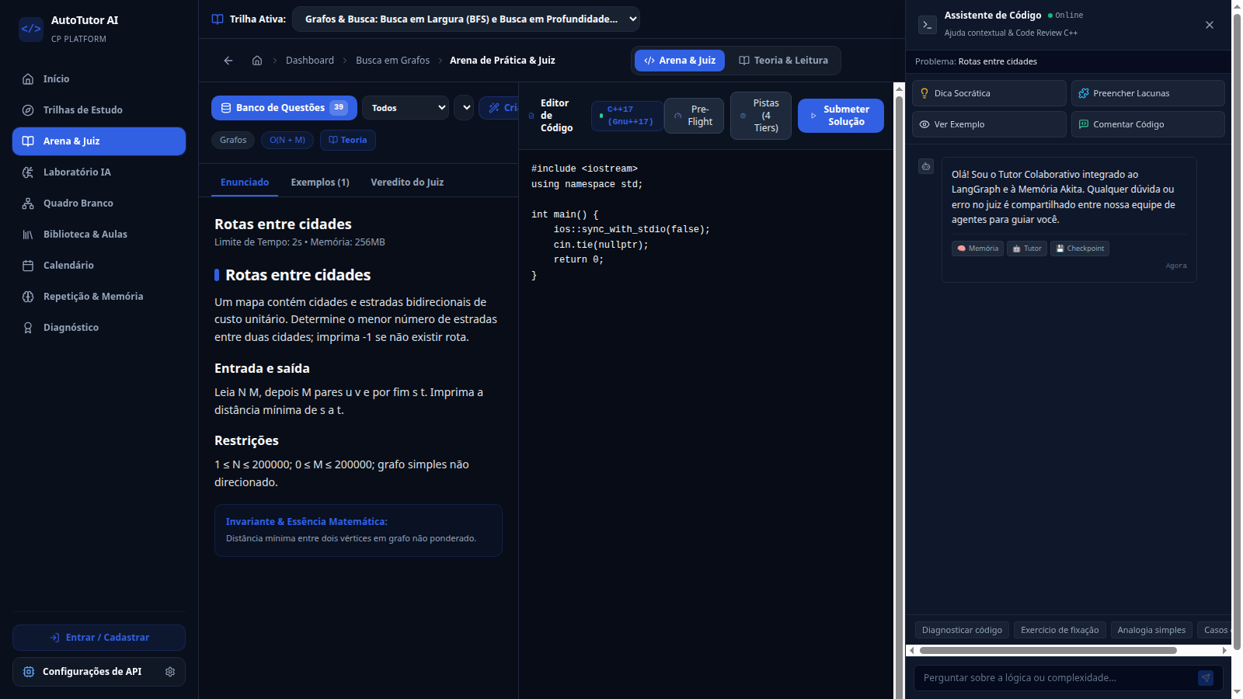
SLIDE 3 • DEMONSTRAÇÃO DE PRODUTO 1 • TEMPO: 01:20 - 02:10 (50s)
O Workspace de Resolução & O Juiz Online C++
Ambiente integrado de prática com compilação G++17 isolada em sandbox e tutoria socrática em tempo real.
Notes:
=== SCRIPT FALADO DO SLIDE 3 (01:20 - 02:10 (50s)) ===
[01:20 - 02:10 | WORKSPACE E JUIZ]
"Esta é a tela de resolução do estudante. Do lado esquerdo, temos a especificação formal do problema com restrições assintóticas de tempo e memória. No centro, o editor Monaco rodando C++17.
Ao submeter o código, a execução não roda em ambiente desprotegido: ela é despachada para o nosso juiz isolado 'isolated_judge.py', compilada via G++ com limites rígidos POSIX de 256MB e contenção por Bubblewrap.
Observem o console: o juiz detectou Time Limit Exceeded. Em vez de deixar o aluno desamparado, o tutor socrático analisa o código submetido e intervém: 'Percebeu que para cada elemento você percorre todo o vetor novamente? Como manter essa busca em O(1) usando um acumulador de prefixo?'
A IA não dá o código pronto. Ela guia o aluno exatamente para a quebra de complexidade."
AÇÃO DE PALCO: Aponte para o editor Monaco no centro, depois para o console do juiz embaixo, e finalize destacando o painel lateral do tutor socrático.

Slide 4
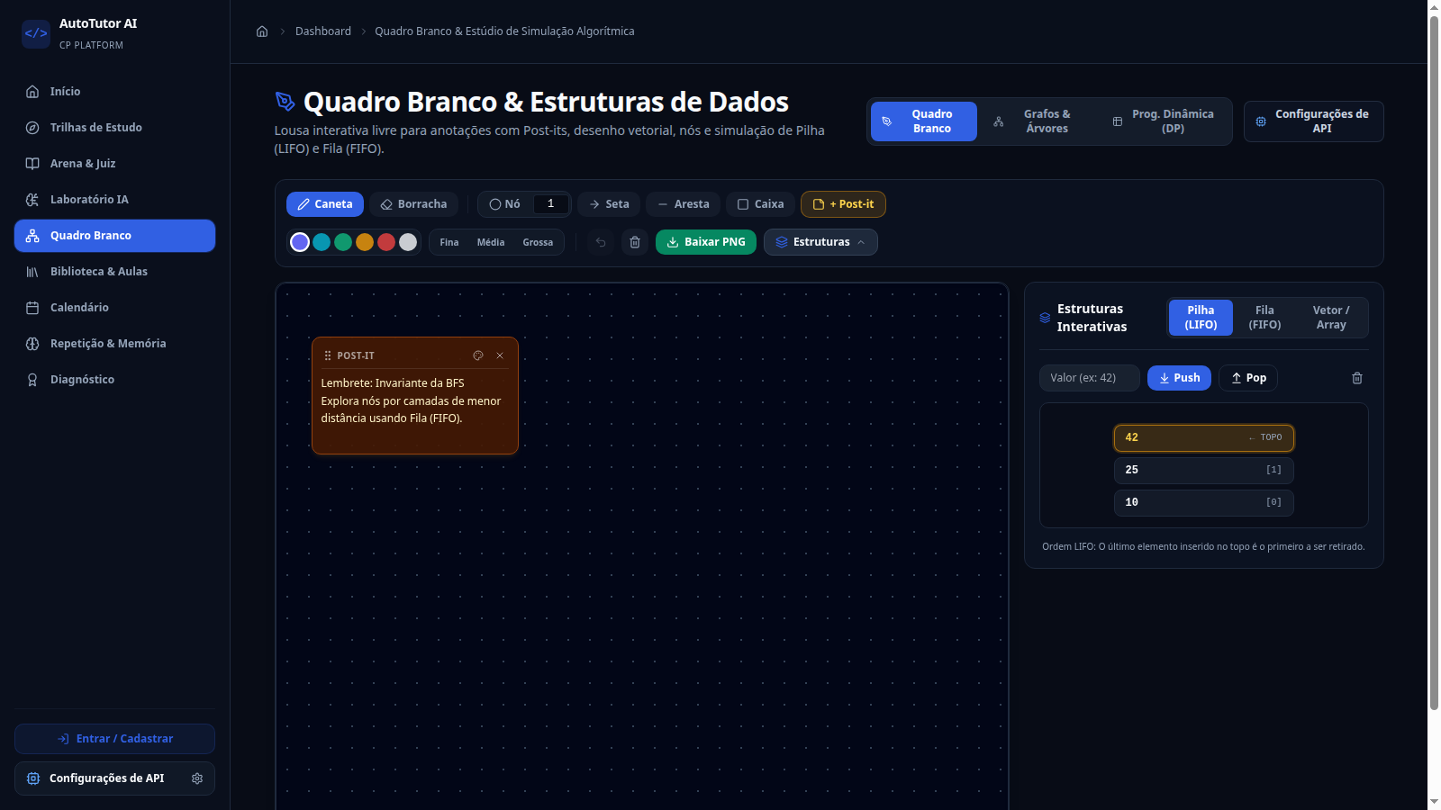
SLIDE 4 • DEMONSTRAÇÃO DE PRODUTO 2 • TEMPO: 02:10 - 03:00 (50s)
O Quadro Branco Interativo de Grafos (Whiteboard)
Conexão intuitiva de nós topológicos sincronizada com código C++ e animação da pilha de execução viva.
Notes:
=== SCRIPT FALADO DO SLIDE 4 (02:10 - 03:00 (50s)) ===
[02:10 - 03:00 | QUADRO BRANCO DE GRAFOS]
"Um dos maiores gargalos cognitivos em computação é a abstração espacial de ponteiros e grafos. Por isso desenvolvemos o nosso Quadro Branco Interativo.
Aqui o aluno constrói o grafo livremente ou importa a topologia do problema. Ele adiciona vértices, conecta arestas direcionadas ou ponderadas e acopla a implementação do algoritmo de busca — como DFS, BFS ou Dijkstra.
Ao acionar a execução passo a passo, o motor sincroniza o runtime C++ com a malha visual: os nós mudam de cor conforme o ciclo de vida da busca, e a pilha de memória de recursão é desenhada ao vivo ao lado.
O estudante enxerga visualmente o exato momento em que o backtracking ocorre, desmistificando o comportamento da pilha de execução do sistema."
AÇÃO DE PALCO: Destaque o grafo visual com os nós interativos e a pilha de recursão viva ao lado, enfatizando a redução da carga cognitiva de abstração espacial.

Slide 5
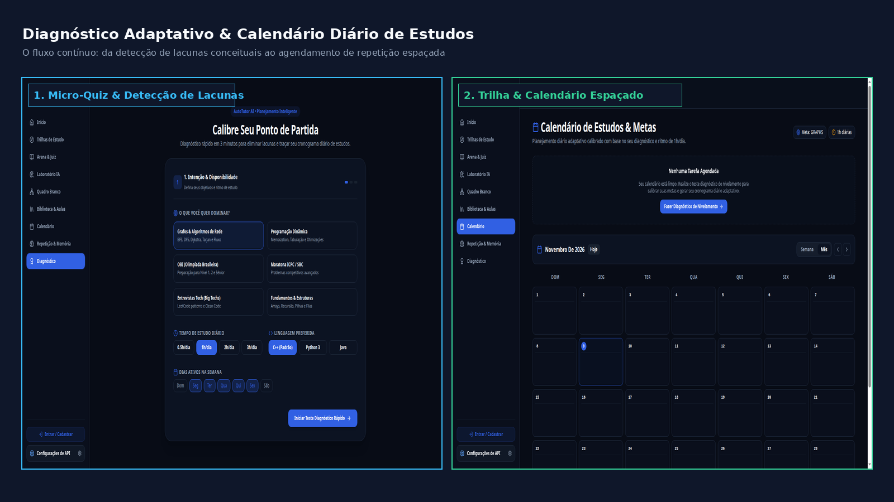
SLIDE 5 • DEMONSTRAÇÃO DE PRODUTO 3 • TEMPO: 03:00 - 03:50 (50s)
Diagnóstico Adaptativo & Calendário Diário Espaçado
Micro-quiz calibrado que mapeia lacunas conceituais e gera automaticamente um cronograma diário com repetição espaçada.
Notes:
=== SCRIPT FALADO DO SLIDE 5 (03:00 - 03:50 (50s)) ===
[03:00 - 03:50 | ONBOARDING E CALENDÁRIO]
"Nenhum estudante começa do mesmo patamar. Por isso, eliminamos trilhas estáticas lineares que tratam todos como iguais.
Na primeira tela à esquerda, no Onboarding, o estudante responde a um micro-quiz diagnóstico calibrado. Nosso backend processa o padrão de respostas e mapeia com precisão matemática os tópicos dominados e as lacunas conceituais — por exemplo, forte em recursão, mas com lacuna em programação dinâmica.
A partir desse perfil, o motor algorítmico gera instantaneamente o Calendário Adaptativo à direita.
Reparem no equilíbrio: tarefas teóricas no Study Reader intercaladas com desafios práticos na Arena, respeitando o ritmo e a rotina do aluno com repetição espaçada. Toda a jornada é orientada por dados pedagógicos reais."
AÇÃO DE PALCO: Aponte primeiro para a esquerda mostrando a detecção de lacunas conceituais, depois para a direita mostrando o calendário gerado sob medida.

Slide 6
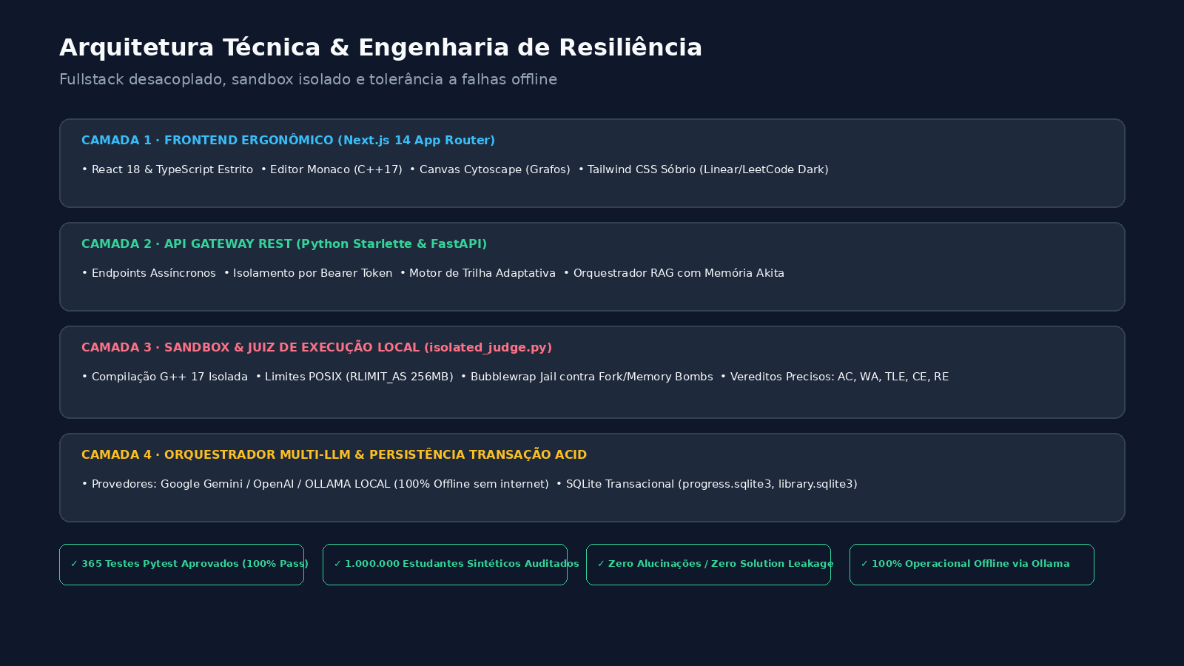
SLIDE 6 • ARQUITETURA & RESILIÊNCIA • TEMPO: 03:50 - 04:30 (40s)
Engenharia de Software de Alta Resiliência
Next.js 14 moderno, backend assíncrono, isolamento sandbox Bubblewrap e suporte a LLM 100% offline.
Notes:
=== SCRIPT FALADO DO SLIDE 6 (03:50 - 04:30 (40s)) ===
[03:50 - 04:30 | ARQUITETURA E RESILIÊNCIA]
"Para garantir confiabilidade de produção, nossa arquitetura foi projetada em camadas estritamente desacopladas:
O frontend roda em Next.js 14 App Router com tipagem estrita TypeScript e design ergonômico sóbrio. O backend é impulsionado por FastAPI assíncrono e persistência transacional em SQLite.
A execução de código utiliza sandbox Bubblewrap com limites POSIX, contendo com sucesso vazamentos de memória e fork-bombs.
E um detalhe crucial para ambientes acadêmicos: nosso motor de IA é híbrido. Ele pode operar com Google Gemini ou OpenAI em nuvem, mas funciona 100% OFFLINE através do Ollama local, sem depender de internet.
Toda essa estrutura foi homologada com 365 testes no Pytest e auditada com um milhão de jornadas simuladas."
AÇÃO DE PALCO: Tom de voz firme e técnico. Destaque os números de homologação e a capacidade de operar 100% offline sem internet.

Slide 7
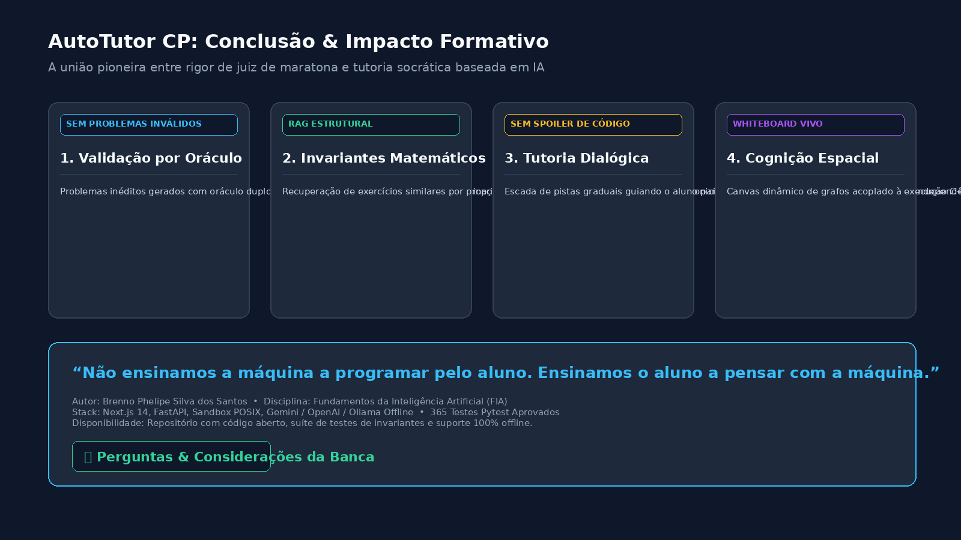
SLIDE 7 • CONCLUSÃO & PERGUNTAS • TEMPO: 04:30 - 05:00 (30s)
Impacto Formativo & Encerramento
Unindo o rigor do juiz de competição com a pedagogia socrática para formar a próxima geração de cientistas da computação.
Notes:
=== SCRIPT FALADO DO SLIDE 7 (04:30 - 05:00 (30s)) ===
[04:30 - 05:00 | CONCLUSÃO E Q&A]
"O AutoTutor CP resgata o propósito essencial do ensino de computação: não se trata de decorar sintaxe ou copiar código pronto de uma IA, mas de aprender a raciocinar algoritmicamente diante do desconhecido.
Unindo pesquisa acadêmica validada, sandbox de execução segura e tutoria socrática adaptativa, entregamos uma solução pronta para transformar o treinamento de programação competitiva.
Agradeço imensamente a atenção de todos os professores e membros da banca, e estamos abertos para as considerações e perguntas."
AÇÃO DE PALCO: Pausa de 2 segundos. Postura ereta, respiração tranquila, olhar nos olhos dos avaliadores aguardando as perguntas.

